Slide 1
软件 项目管理
北京邮电大学 韩万江 hanwanjiang@bupt.edu.cn

Slide 2

项目不成功
任务不明确
变更
新技术
成本
进度
质量问题
开发混乱
用户

Slide 3

软件项目管理---解决问题

Slide 4
第 1 章 软件项目管理概述
一
项目与软件项目
二
项目管理与软件项目管理
三
PMBOK与软件项目管理体系
四
敏捷项目管理
五
软件项目管理过程

Slide 5
哪些活动是项目？
A
上课
B
野餐活动
C
集体婚礼
D
社区保安
E
开发操作系统
F
每天的卫生保洁
G
神州飞船计划

Slide 6

项目定义
项目(Project)是为了创造一个唯一的产品或提供一个唯一的服务而进行的临时性的努力。

Slide 7
项目特征
有明确的目标
项目之间的活动具有相关性
限定的周期
有独特性
资源成本的约束性
项目的不确定性

Slide 8
项目与日常运作
上课
野餐活动
集体婚礼
社区保安
开发操作系统
每天的卫生保洁
神州飞船计划
项目
日常运作

Slide 9
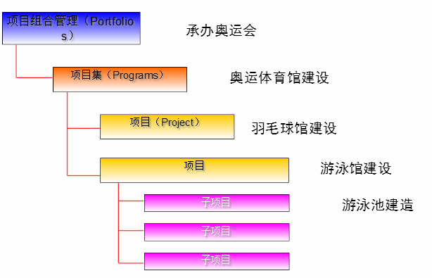
项目集(Programs)与项目(Project)

Slide 10
项目集 Program
指一组相互关联且被协调管理的项目、子项目集和项目集活动
目的：通过协同管理获取单独管理各个部分时无法实现的额外效益
相互关联的项目：多个项目之间存在逻辑或目标上的联系
协调管理：统一规划、组织与控制，以确保整体一致性
包含内容：项目、子项目集、项目集活动
目的：获得分别管理所无法取得的利益（如资源优化、风险降低、战略对齐等）
强调：项目集管理的核心价值在于整体大于部分之和

Slide 11
软件项目的特殊性
逻辑实体
相互作用的系统
软件项目特殊性
变更
渐近明细

Slide 12
本章要点
一
项目与软件项目
二
项目管理与软件项目管理
三
PMBOK与软件项目管理体系
四
敏捷项目管理
五
软件项目管理过程

Slide 13
项目管理背景
生活中的小项目
生日聚会
野餐活动
集体婚礼
工作中的大项目
微软的操作系统
阿波罗计划
神州飞船计划

Slide 14
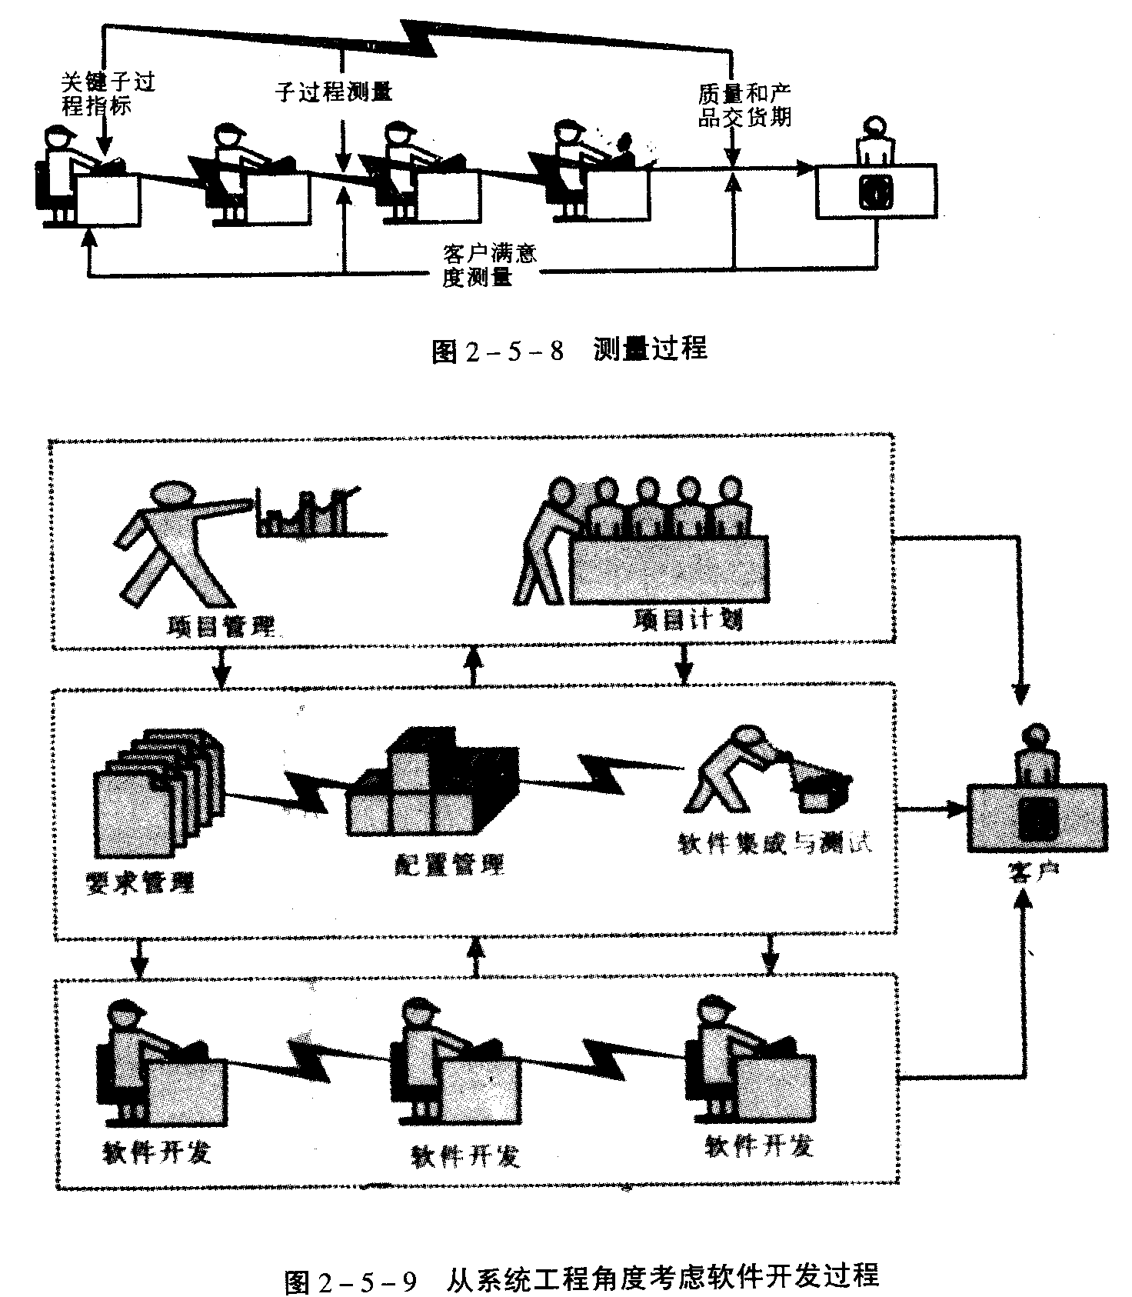
软件项目开发与软件项目管理

Slide 15
项目管理定义
项目管理是一系列的伴随着项目的进行而进行的、目的是为了确保项目能够达到期望的结果的一系列管理行为。

Slide 16
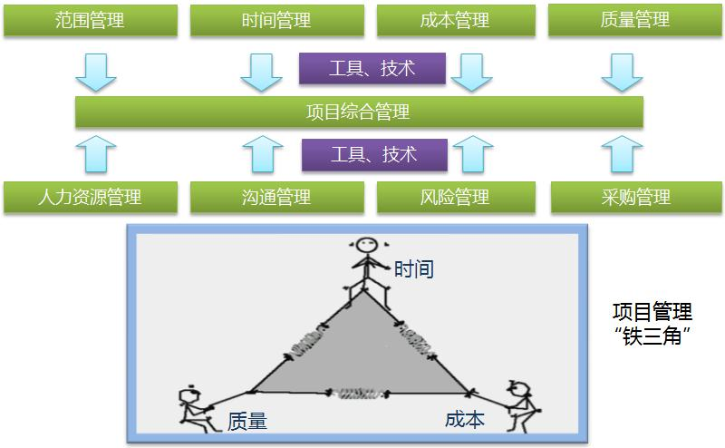
软件项目管理
软件工程组成部分
确保软件项目满足预算,成本等约束,提交高质量软件产品

Slide 17
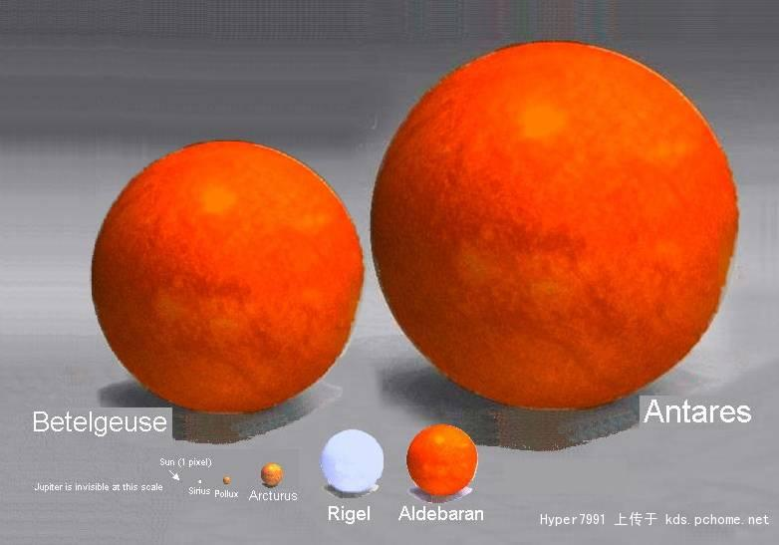
与传统行业的项目管理比较
软件项目管理

Slide 18
软件项目管理基础
项目管理
软件项目
经验、技巧
。。。
软件项目管理

Slide 19
本章要点
一
项目与软件项目
二
项目管理与软件项目管理
三
PMBOK与软件项目管理体系
四
敏捷项目管理
五
软件项目管理过程

Slide 20
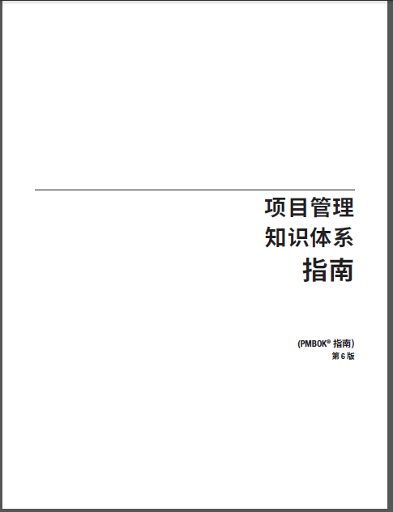
PMBOK(A guide to the Project management Body Of Knowledge:项目管理知识体系指南)
（PMI）对项目管理所需的知识、技能和工具进行的概括性描述。
2017年3季度
PMBOK第六版正式出版

Slide 21
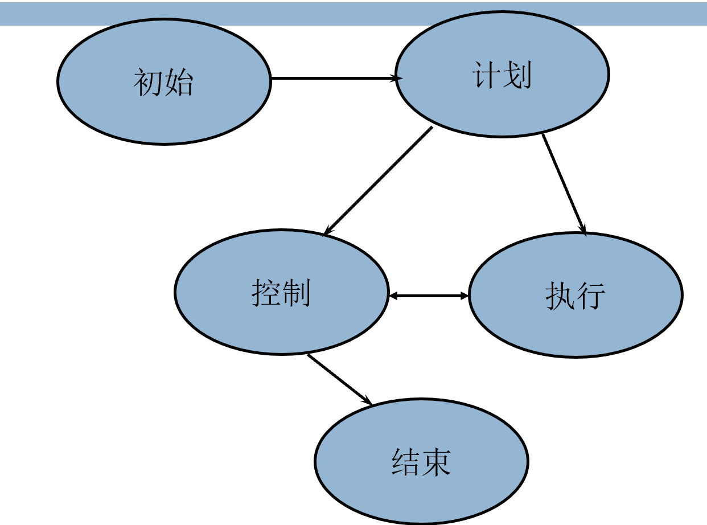
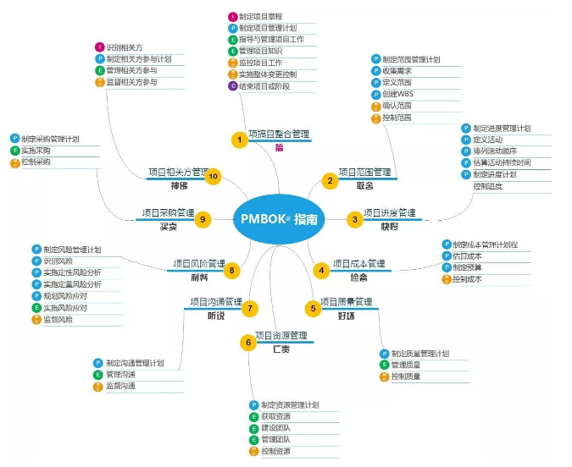
PMBOK知识架构（2017第6版）

Slide 22
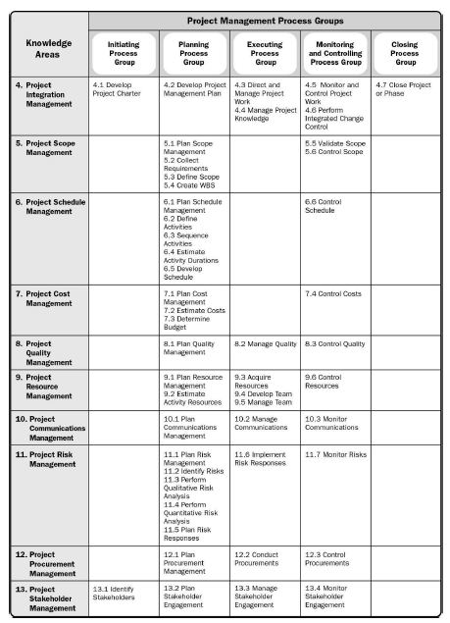
过程组与知识域关系

Slide 23
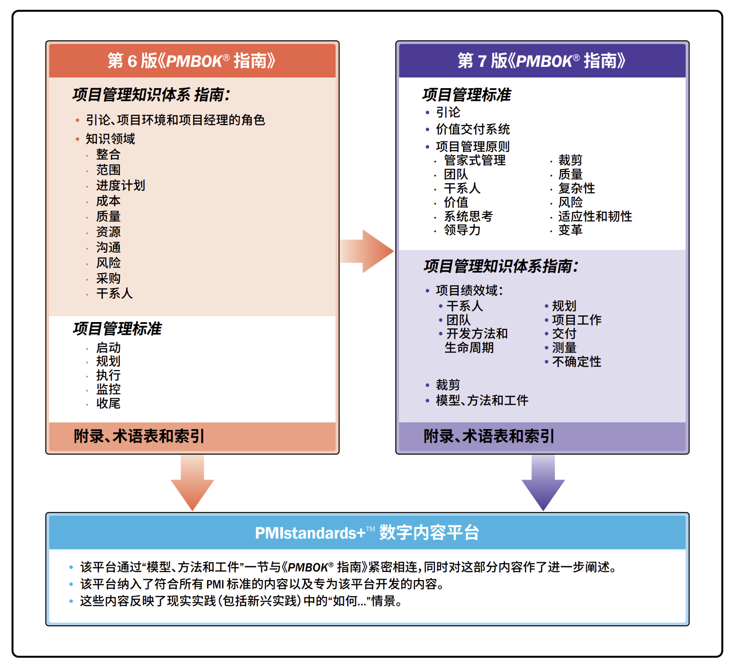
2021年7月PMBOK第7版发布
Notes:
应对时代的变化，业务、技术的变革

Slide 24
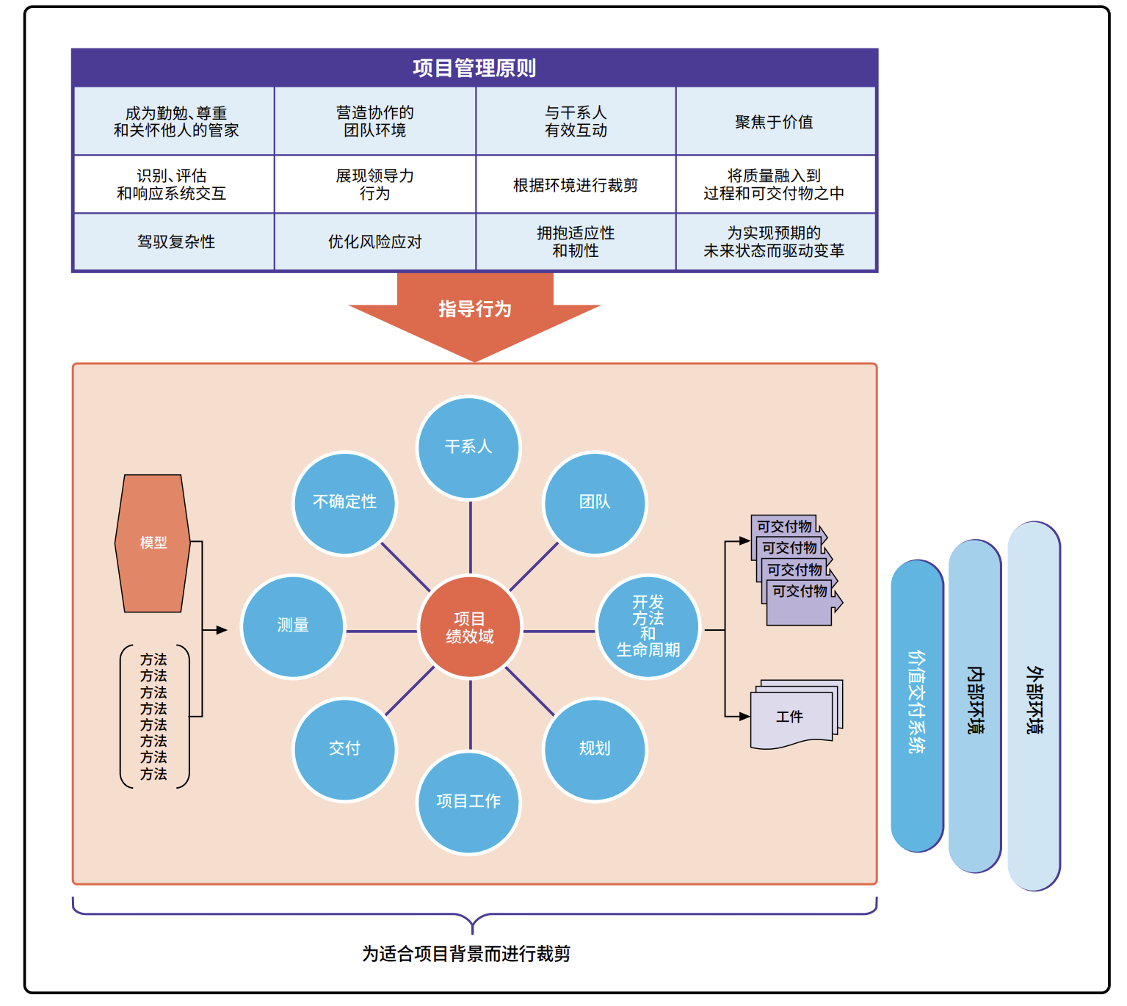
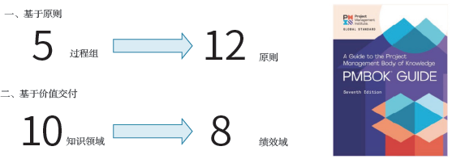
PMBOK7.0的变革

Slide 25
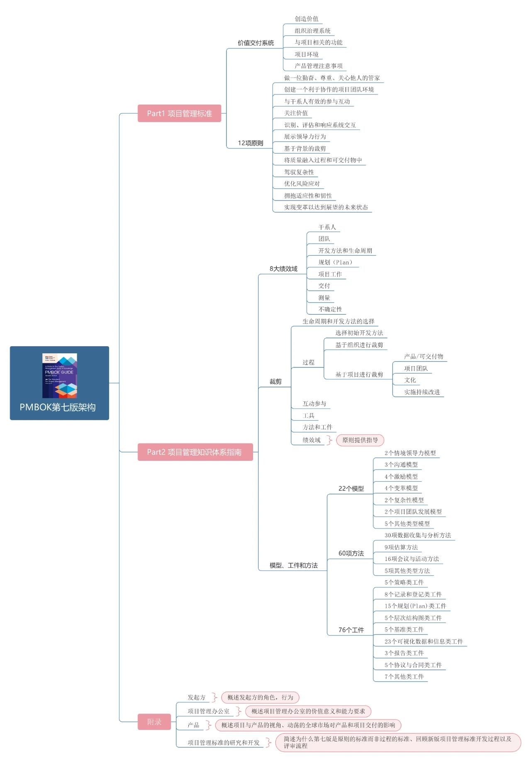
PMBOK7.0架构

Slide 26
PMBOK7.0 的声明
PMBOK第七版将会长期的与第六版共存，也就是说PMBOK第七版不是对第六版推翻、不是替代第六版，而是对第六版中项目管理核心精髓的延伸，是对第六版知识领域与过程组高层次、高维度的承接，再度续写下个项目管理标准构架的辉煌。
Notes:
PMBOK第七版不同于PMBOK以往的版本，以往的版本是对上个版本进行更新和替换。 而这次PMBOK第七版的出版，PMI给出的说法是PMBOK第七版将会长期的与第六版共存，也就是说PMBOK第七版不是对第六版推翻、不是替代第六版，而是对第六版中项目管理核心精髓的延伸，是对第六版知识领域与过程组高层次、高维度的承接，再度续写下个项目管理标准构架的辉煌。

Slide 27
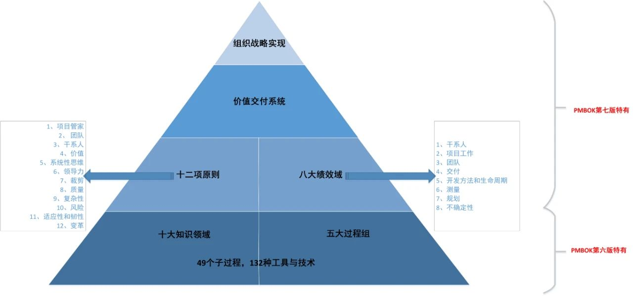
传统PMBOK敏捷化
770pages=》255pages

Slide 28
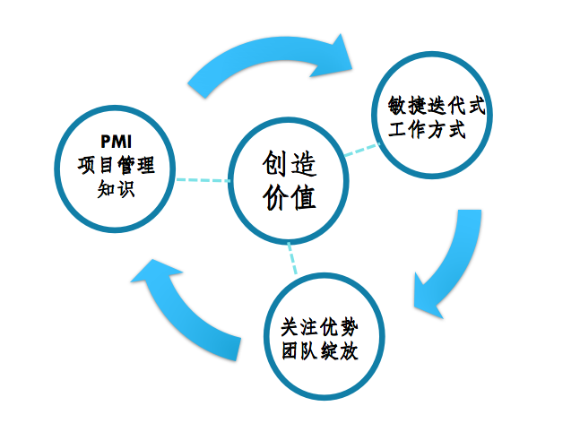
强调了价值交付

Slide 29
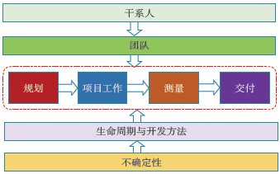
八大绩效域框架
Notes:
描述了项目所处环境的不确定性程度与自身特点决定了生命周期与开发方法的选取，无论采用从瀑布到敏捷的哪种开发方法，都需要通过PDCA（Plan-计划、Do-执行、Check-检查、Act-处理）循环如规划、项目工作、测量从而最终交付项目成果、收益与价值。
在项目开展过程中，人是最重要的因素，项目需要干系人的有效参与，并需要通过激励团队来加以高绩效实施从而达成目标。

Slide 30
不关注过程图示
用户需求
产品
关注点
过程A
产品
过程B
过程C
产品

Slide 31
关注过程图示
关注点
产品
过程
产品
产品

Slide 32
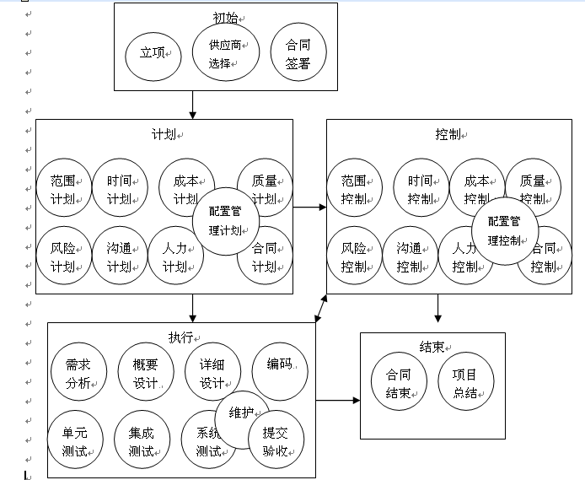
软件项目管理知识体系
初始
计划
控制
执行
结束

Slide 33
本章要点
一
项目与软件项目
二
项目管理与软件项目管理
三
PMBOK与软件项目管理体系
四
敏捷项目管理
五
软件项目管理过程

Slide 34
软件项目很特殊
逻辑实体
相互作用的系统
软件项目特殊性
变更
渐近明细
脑力成果
唯一性(一次性)
依赖用户需求

Slide 35
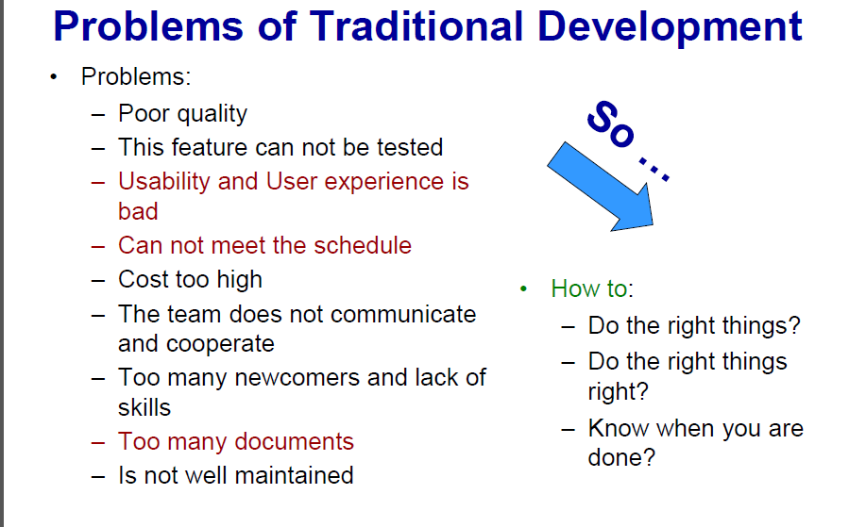
传统软件开发面临挑战

Slide 36
Rapid software development
Rapidly changing business environments.
Rapid development and delivery is Critical.
Rapid development and delivery is now often the most important requirement for software systems

Slide 37
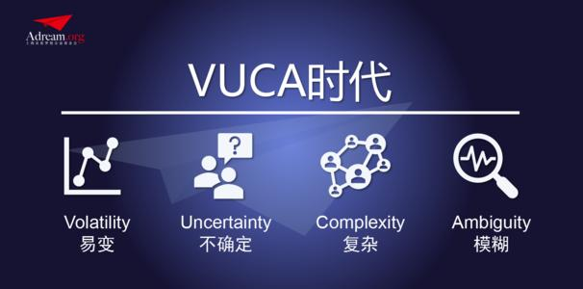
VUCA时代

Slide 38
敏捷模型（Agile Development）
敏捷组织提出的一个灵活开发方法
应对迅速变化需求的快速软件开发方法
是一种迭代、循序渐进的开发方法

Slide 39
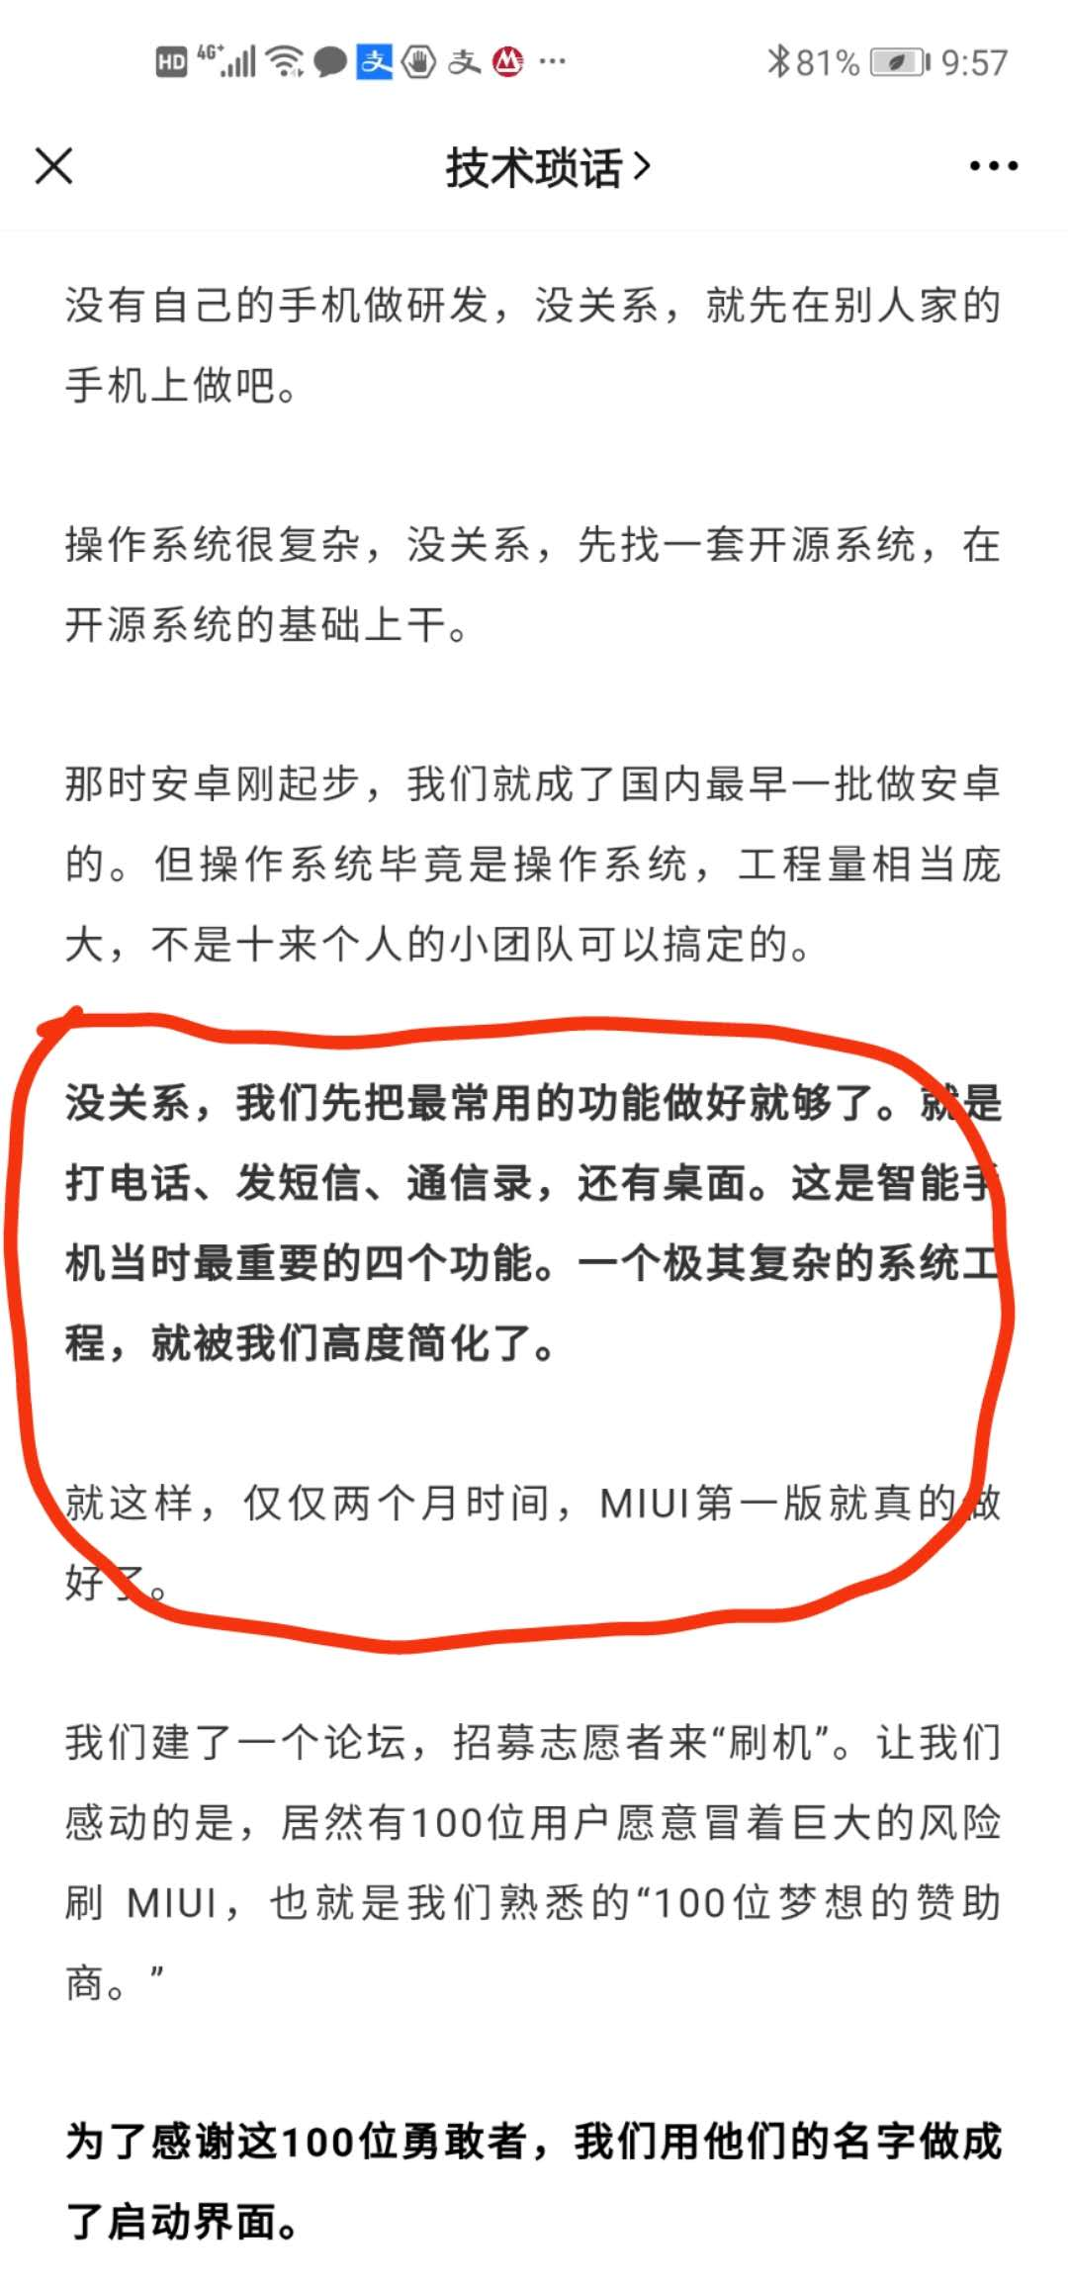
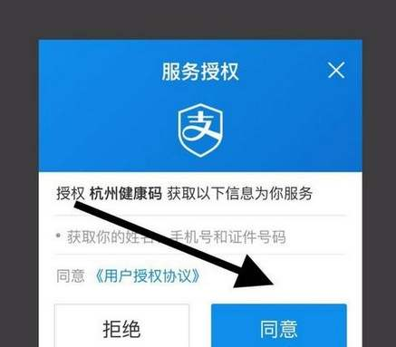
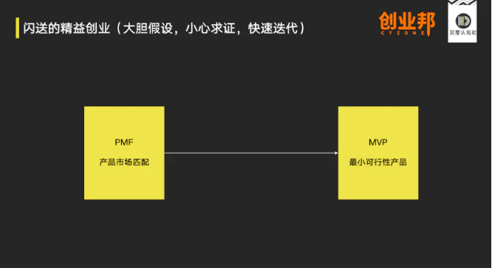
互联网企业敏捷转型

Slide 40
“以快吃慢”的时代
软件行业已经不再是“以大吃小”的时代了，而是转变成了“以快吃慢”的时代

Slide 41
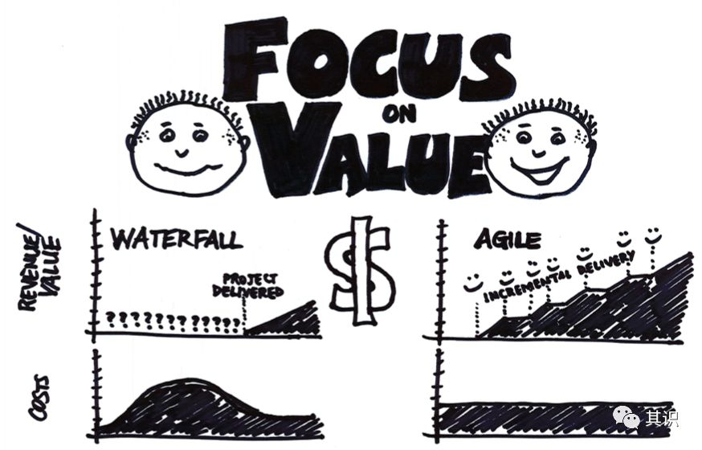
价值驱动目标

Slide 42
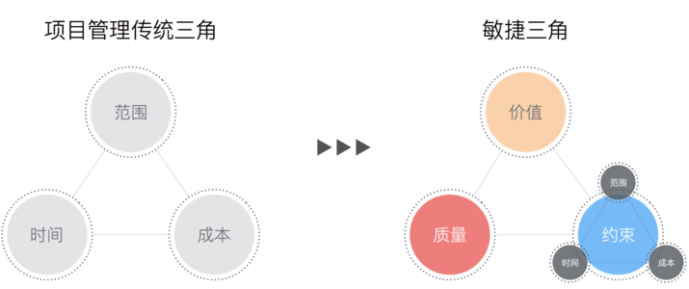
项目管理核心三角形比对
内部资源为中心
价值为中心
Notes:
可以看到敏捷强调交付价值的重要性

Slide 43
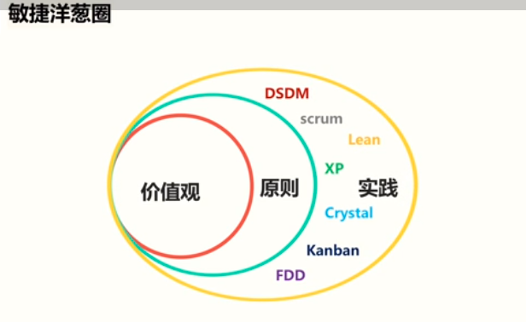
敏捷是一种思维模式
它由《敏捷宣言》的价值观所界定，受《敏捷宣言》原则指导，并通过各种实践实现.

Slide 44
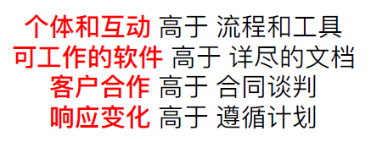
敏捷宣言
Notes:
敏捷组织提出的敏捷宣言， 4项，强调团队的授权，可运行的软件很重要 – 价值观， 尽快提交版本，进行反馈，适应变化，客户合作很重要

Slide 45
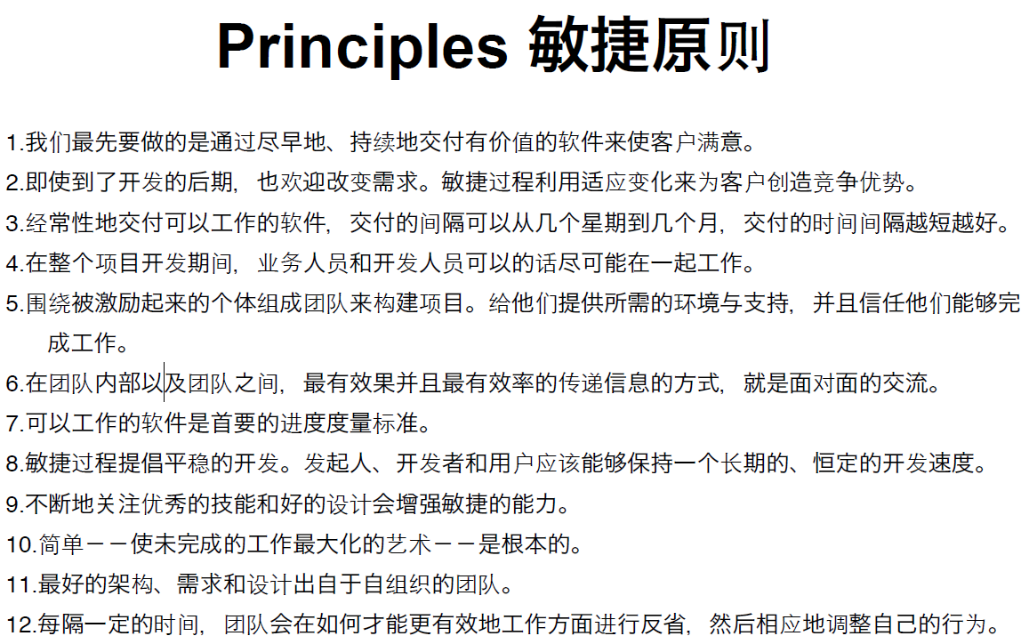

Slide 46
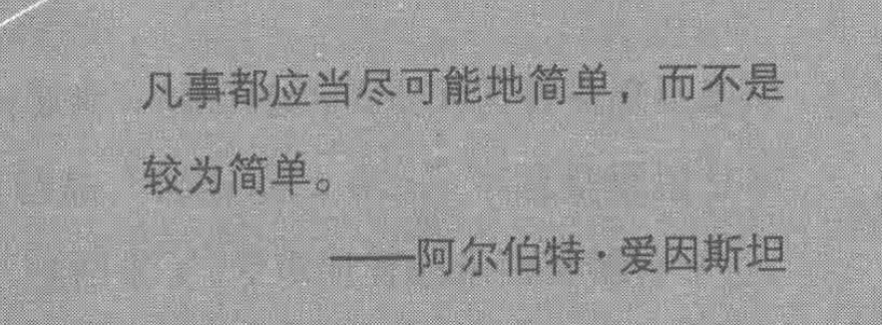

Slide 47
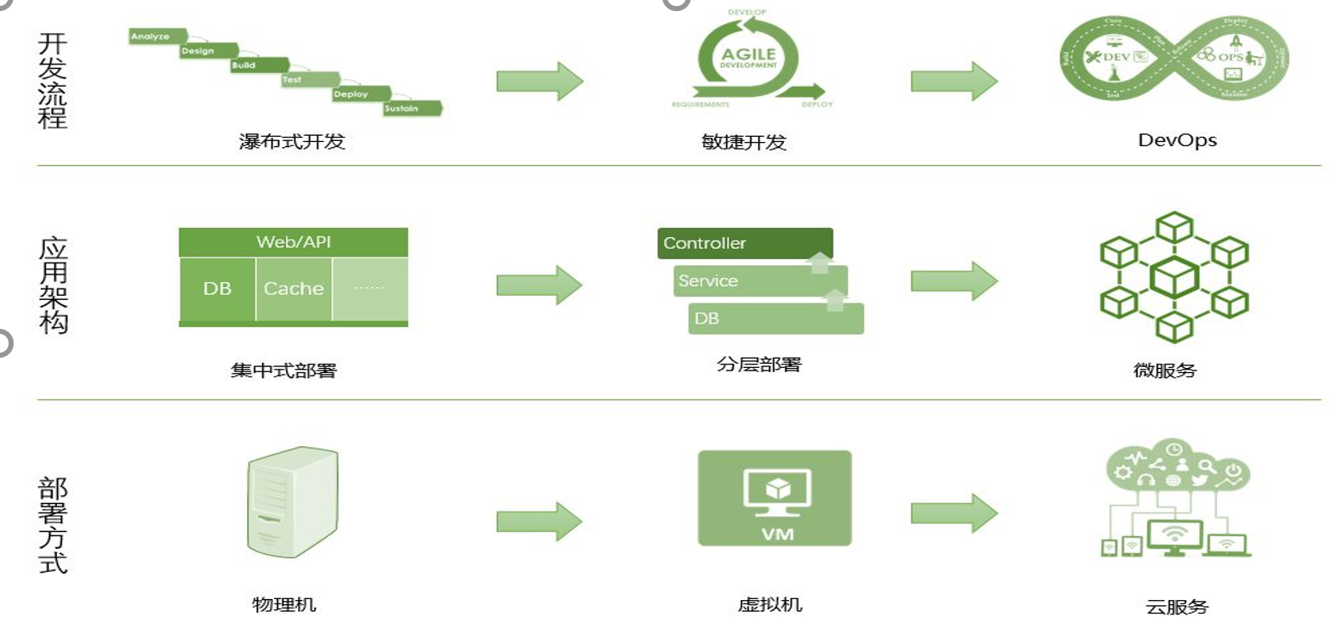
技术发展也推动敏捷发展
微服务
DDD
需求的实例化
精简编码过程
技术中台
低代码
。。。。。。

Slide 48
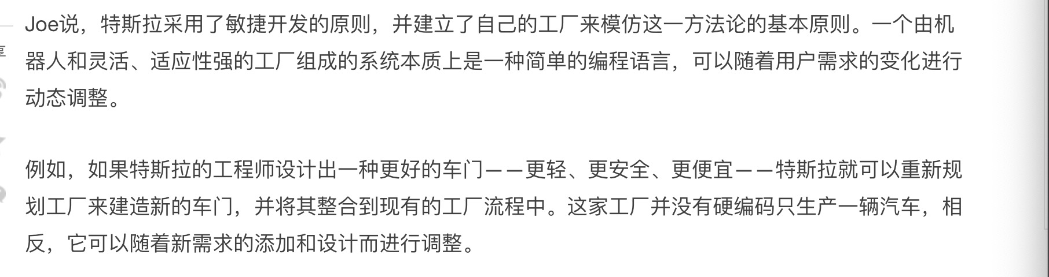
敏捷可以适应很多行业

Slide 49
本章要点
一
项目与软件项目
二
项目管理与软件项目管理
三
PMBOK与软件项目管理体系
四
敏捷项目管理
五
软件项目管理过程

Slide 50
“商品采购”项目管理
采购清单
1……..
2.……
3……..
…………
V
初始
结束
V
V

Slide 51
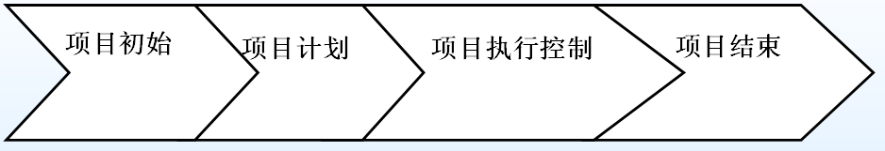
项目管理过程

Slide 52
软件项目管理过程

Slide 53
敏捷项目管理过程
多次
迭代

Slide 54
软件项目管理过程
确定初心
规划初心
方得始终
不忘初心，走正确之道
Notes:
最后，作为引言篇， 给出软件项目管理路线图，4个主要阶段，我们将PMBOK中的5个阶段变为4个阶段，也代表了课程的4个主要篇章.执行和控制可以合并为一个阶段。

Slide 55
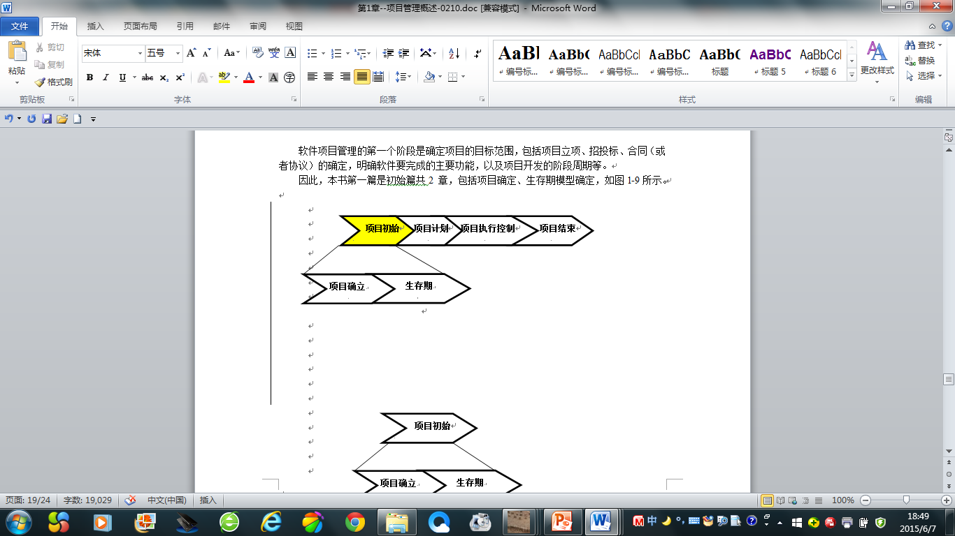
项目初始

Slide 56
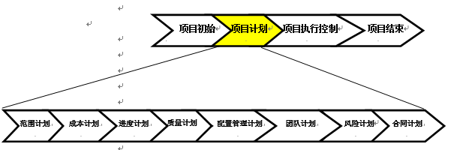
项目计划

Slide 57
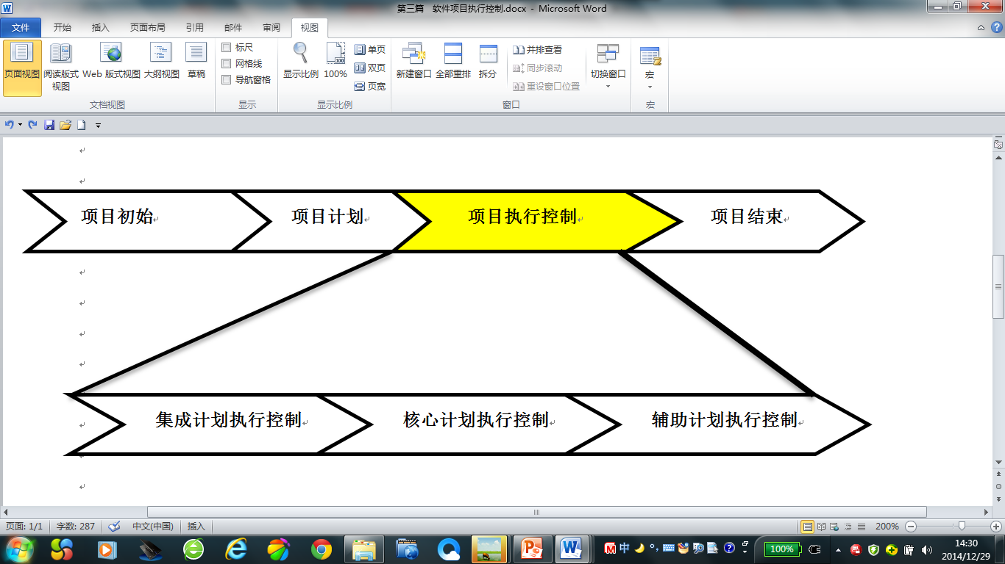
项目执行控制

Slide 58
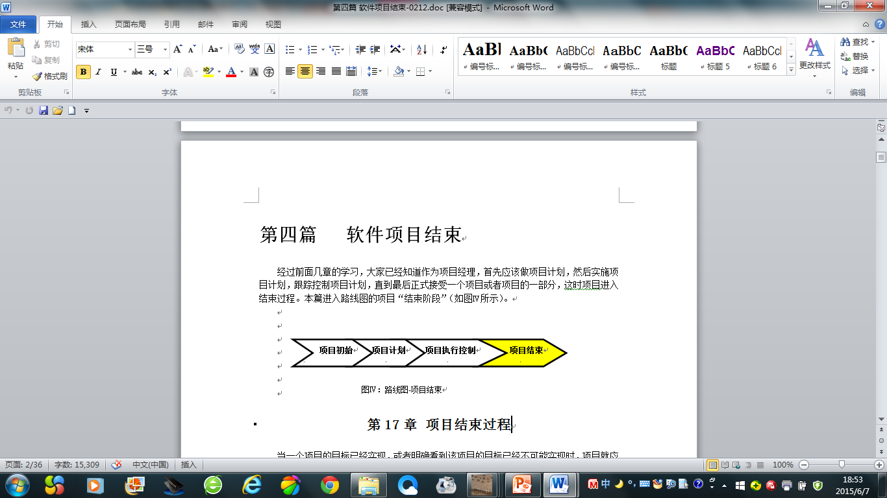
项目结束

Slide 59
本章小结
软件项目管理基本概念
项目管理知识体系
敏捷思维
软件项目管理过程
Notes:
小结

Slide 60
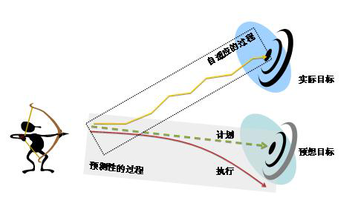
本章小结 –核心之“道”
传统项目管理：基于PMBOK+软件最佳实践
敏捷项目管理：基于4宣言+12原则+敏捷实践

